Slide 1


第八章
面试高频问题

Slide 2

1 面试是什么？
PPT模板下载：www.1ppt.com/moban/ 行业PPT模板：www.1ppt.com/hangye/
节日PPT模板：www.1ppt.com/jieri/ PPT素材下载：www.1ppt.com/sucai/
PPT背景图片：www.1ppt.com/beijing/ PPT图表下载：www.1ppt.com/tubiao/
优秀PPT下载：www.1ppt.com/xiazai/ PPT教程： www.1ppt.com/powerpoint/
Word教程： www.1ppt.com/word/ Excel教程：www.1ppt.com/excel/
资料下载：www.1ppt.com/ziliao/ PPT课件下载：www.1ppt.com/kejian/
范文下载：www.1ppt.com/fanwen/ 试卷下载：www.1ppt.com/shiti/
教案下载：www.1ppt.com/jiaoan/ PPT论坛：www.1ppt.cn
2 高频问题的意义
目录
PAGE DIRECTORY
3 高频问题回答方式
4 注意事项
Notes:
教学方法：精准的算法+刻意练习
师资水平的提升
事故单的梳理——满意度
重修生的关注：阶段重修学生
重点班、重点生
经验分享之后的落地检查：
简历检查
院长各项综合排名，升降级
单项排名
答辩：岗位能力
就业工作：简历审核
就业系统：简历合格率、分析的更精准、模拟面试上平台
董事长
人资对人资：人力资源总监
维护好学生
应届的推动！！！！！！！！！！！！！！

Slide 3


面试——用交流的方式，让对方互相认可

Slide 4
意义和价值
了解问题的潜在意思
抓住面试官的真正需求
正确的回答，传递积极的工作态度

Slide 5

1、优、缺点
2、加班、出差
3、离职原因
4、职业规划
5、反问问题
6、深层次问题总结

Slide 6
高频问题
第一篇：优、缺点

Slide 7
第一篇：优、缺点
01
问题背后的目的
02
优、缺点对工作的作用
03
对优缺点的回答，加深面试官认可

Slide 8
我的优、缺点... ...
我没有优点，只有缺点
让我想一想
我只有优点，没有缺点
认真思考一下
优点：能说，会玩
缺点：能吃、能睡、爱逛街
......

Slide 9
优点
原则：不影响工作，反而对工作有利
1、根据自身性格、星座分析
2、以生活中缺点为主
3、微不足道的缺点
展示自己优势面
原则：对工作有利点
1、根据自身性格、星座分析
2、根据所处行业、所处工作
3、第三方表达自己
（朋友说、领导说、同事说）
4、优点转化工作态度
缺点
缺点转化优势

Slide 10


01
1、说一下你的优、缺点吧？
2、你的性格方面优点是什么？那缺点呢？
3、你性格中比较好的方面有哪些？
4、你是什么性格的人？

Slide 11
回答话术：
我是一个性格稳重，做事情比较认真的人（内向）
我在沟通方面比较有优势，表达能力比较好(外向)
我是一个责任感比较强的人，只要我答应朋友或别人的事
情，我都会说到做到的。
我现在还年轻，不怕辛苦，能够承受压力，所以在工
作中加班、出差，我都没有什么问题
自己说自己的优点不太好说啊
第三方： 我之前有一个朋友，说我心态好，不愁事，不怕事，有事肯定会想出办法解决
02

Slide 12
回答话术：
我是性格的影响吧，不太会拒绝人 （内向）
和人相处时，我可以在乎对方的感受 （内向）
可能不太善于在人多的讲话，会脸红，这方面需要找机
会锻炼一下、
性格有些直，所以说话有时就比较直接 (外向)
之前朋友说我，太安静，太能坐得往，面对代码就一天，、
也不爱运动。
我之前同事，说我太要强，太直执，因为这事在工作上，
没少加班，还经常劝我，放宽心，工作不是一天完成的
03

Slide 13
高频问题
第二篇：加班、出差

Slide 14


加班出差 · 你怎么看？
你的工作：加班、出差能接受？？？
今天出差！！！

Slide 15
第二篇：加班、出差
01
对工作正确的态度
02
对公司的忠诚、付出
03
接受——有机会，不接受—PASS

Slide 16
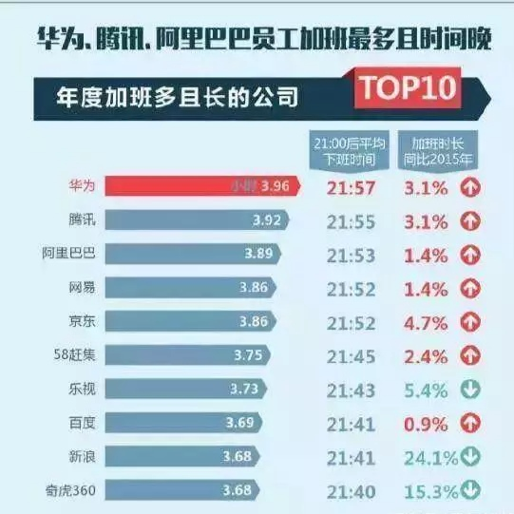
年度加班人数多且时间长的公司
如果以18：00开始计算加班时长，华为是下班时间最晚的公司，平均达到了21:57pm。与此同时，市值最高
的三家互联网公司BAT均在加班最多公司中。

Slide 17
住别墅的互联网公司员工
当然，与之相对应的是，加班长的公司员工也更有钱。阿里巴巴、华为和百度去往别墅区的人员
排名前三，腾讯、京东、网易、联想、携程、新浪和微软紧随其后。
付出与收获成正比的！！！！！

Slide 18




加班、出差正确认识
加班是行业常态
加班良好的学习机会
出差是机会
出差可多拿钱
加班，并不是因为我的工作太多，而是要学习的太多。
加一年班=工作一年半
公费旅游、免费出去玩
出差都是大城市
（上海、杭州）
平均每天200元左右出差补，一个月多3000-4000元。
无补助：管吃住
加班是IT常事，不加班的码农凤毛麟角，摆正心态很重要

Slide 19
加班、出差展示
加班：工作态度
加班
原则：牺牲、奉献、只要公司需要我。
1、所处的行业现象
2、加班是否可以更快提升自己
3、拿出对公司，对工作的态度
4、之前公司是否加班
原则：牺牲、奉献、只要公司需要我。
1、出差是机会
2、自己年轻，有动力
3、对态工作的态度
出差
出差：工作态度

Slide 20

加班问题
01
问：
1、加班可以接受吗？
2、之前工作加班吗？
3、你对加班怎么看？
4、我们公司的上班时间是996，可以接受吗

Slide 21
加班话术：
先沟通
是公司最近在赶项目吗
是公司现在工作量比较多是吗
回再答
加班没问题，这是IT行业的现状，可以理解
我上家公司也加班，所在不排斥
公司需要加班，我可以接受公司的安排
可以，我也没有什么事情，也单身
加班也挺好的，我个人觉得加班是学习的机会
加班问题
02

Slide 22

出差问题
01
问：
1、出差能接受吗？
2、之前工作出过差吗？
3、你对出差怎么看？
4、我们公司最近有一个项目在外地，这次招人主
要是这个项目招人，需要出差，你考虑一下？

Slide 23
出差话术：
先沟通
需要去哪里出差呢
是长期出差，还是短期的
再回答
其实我个人觉得出差挺好的，可以去其它的
城市看看
可以接受，我也没有女（男）朋友，自由
公司需要，我可以接受公司的出差安排
这个地方离我老家挺近的，有机会也可以
回家看看
出差问题
02

Slide 24
高频问题
第三篇：离职原因

Slide 25


第三篇：离职原因 · 为什么呢？
此问题概率：

Slide 26
第三篇：离职原因
01
工作中的稳定性
02
看待工作的态度
03
同事、领导的相处，是否团结
04
对未来公司的要求、认可

Slide 27
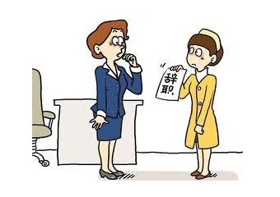

离职的原因方式
主动离职
被动离职
目录
CONTENS

Slide 28
常见的错误点
领导问题
加班太多
公司倒闭
亲人去世
压力大
工资低
学不到新知识
理念不合
合同到期

Slide 29
离职原因问题
01
问：
1、上份工作的离职原因？
2、之前公司挺大的，为什么离职呢？
3、为什么要跳槽？
4、第一份工作为什么离职的？

Slide 30
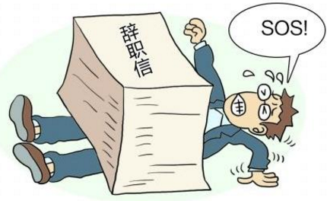

离职的原因方式
个人原因
公司原因
目录
CONTENS

Slide 31
回答的思路
个人原因：以个人发展方向为理由， 切记：不要以生活私事影响工作
1、单纯的，想换一个环境，接触
一下其它领域
个人
出发点
2、外地来北京求发展
3、提升自己的技术、学习了几
个月时间

Slide 32
1、之前公司搬家比较远，父母在北京一起生活
回答的思路
公司
出发点
2、之前公司不大，我身兼数职
3、之前老领导离职了，公司重组项目组，自己也就离职了
5、之前公司的项目现在维护更新，每天工作量少
4、之前公司外包，一直不太稳定，想稳定发展

Slide 33
虽然离职 · 要有态度
上家公司，今年开始重点就调整到金融行业了，金融的APP主要是后台技术要求比较高，所以不希望自己的技术停滞不前
虽然离职，但是在上家公司让我成长很多，我非常感谢之前公司的培养
感恩
忠
诚
规
划
如何不是上家公司运作的问题，我也不会轻易离开一份工作这么久的公司

Slide 34
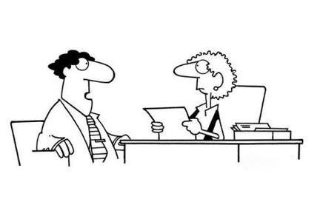
离职原因· 注意事项
注意事项
1
多个理由一起说
2
说的太详细，像讲故事
3
故意解释

Slide 35
高频问题
第四篇：职业规划

Slide 36

职业规划· 你的一生是什么？
思考：

Slide 37
第四篇：职业规划
01
对面试公司的认可度
02
对目标是否明确，清晰的规划
03
工作中的稳定性
04
对自己的要求，是否体现学习力

Slide 38
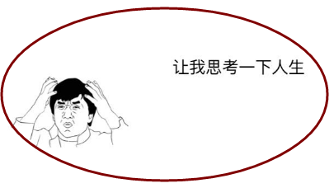
职业规划· 公司
公司最怕员工：
无目标
03
01
无理想
1
3
2
4
04
无规划
无追求
02
自己对自己没有要求，公司如何培养你

Slide 39

职业规划· 公司
公司不想听到：
01
03
2年后当上项目经理
N年后回老家发展
1
3
02
2
4
04
N年后自己开公司
N年后转行
不想培养未来不是自己员工的人。。。。。

Slide 40
职业规划· 公司
公司希望员工： 以公司发展为导向
稳定 — 了解公司，融入公司，开展工作。
个人规划—学历，房、车 、家庭责任
01
03
1
3
2
4
技术 — 不断提升，了解学习新技术。
忠诚—公司的发展发向，就是我奋斗的方向
04
02

Slide 41
职业规划·思路
1
3
5
短期（近期）
三年规划
五年规划
工作能力
技术能力
职位追求
个人未来规划
稳定工作
融入公司
做好工作为前提
稳定工作
工作能力提升
技术提升

Slide 42
职业规划·问题
问：
1、近期的规划
2、未来3年的职业规划？
3、未来5年的职业规划？
4、对自己未来的发展方向与目标？
5、希望自己的技术达到什么水平
01

Slide 43
职业规划·话术
02
话术：
近期：会把重点先放在工作上，希望自己工作上稳定，同时也希望能来到咱们这样的公司工作，会快速融入公司了解 所用技术，踏踏实实把工作开展起来。
三年：未来三年，我准备在公司中潜心工作与学习，先把工作做好， 同时让自己技术提升更高的台阶（或具体的技术点），踏踏实实做好技术的同时提高自身的综合素质。
五年：希望工作稳定后，通过公司的培养，自身的提升，技术达到高级技术水平，希望自己得到多的发展空间，同时希望自己在北京稳定立足。

Slide 44
高频问题
第五篇：反问问题

Slide 45

反问问题· 问什么呢？
你能回答好此问题吗？

Slide 46
第五篇：反问问题
01
了解问题背后的意义
02
回答是否对面试有帮助
03
掌握些问题的方法，促成面试

Slide 47

反问问题·常见错问
还有什么问题... ...
公司的薪资能给多少？
公司有什么补助吗？
公司加班吗，加班多吗？
我要是能来公司，有人带我吗？
没有问题......

Slide 48

还有什么问题... ...
反问问题·了解面试进展
了解自己的面试情况
是否需要复试，或有复试的机会
是否符合公司的招聘要求
如果复试，是问哪些方面的呢
我有机会来咱们公司工作吗？
了解进展，表明来公司的意向

Slide 49

反问问题· 公司
公司不想听到
薪资方面
03
工作难度
01
加班问题
02
04
没有问题
问题影响面试官对你的影响。。。。

Slide 50



反问问题· 身份
人 事
BOSS
技 术

Slide 51
反问问题展示
有什么问题吗？
人资：整个面试承上启下
1、了解面试情况与进展
2、工作时间
3、培训机制
4、暂时没有问题（铺垫）
人 事

Slide 52
反问问题展示
有什么问题吗？
技术:表明态度，争取机会
1、了解技术是否达到公司要求
2、能来公司工作的内容
3、如果来公司，需要关注哪些技术
4、目前项目上的进展
技 术

Slide 53
反问问题展示
有什么问题吗？
1、公司的未来发展
BOSS

Slide 54
反问问题
01
问：
1、请问还有什么需要了解的？
2、还有什么问题吗？
3、你还需要了解哪些方面

Slide 55
反问问题话术
话术：
人资：
暂时没有什么问题了，之前了解了咱们公司，刚和您沟通也对公司了解很多，有什么问题，到时咱们在沟通
技术：
想了解一下，能来到咱们公司，具体的工作是负责哪些方面的？
想了解一下，如果能来咱们公司，我在技术方面需求提前关注哪些，或学习哪些
BOSS
我觉得和您沟通学到了很多东西，想了解一下咱们公司未来的发展？
02

Slide 56
PPT模板下载：www.1ppt.com/moban/ 行业PPT模板：www.1ppt.com/hangye/
节日PPT模板：www.1ppt.com/jieri/ PPT素材下载：www.1ppt.com/sucai/
PPT背景图片：www.1ppt.com/beijing/ PPT图表下载：www.1ppt.com/tubiao/
优秀PPT下载：www.1ppt.com/xiazai/ PPT教程： www.1ppt.com/powerpoint/
Word教程： www.1ppt.com/word/ Excel教程：www.1ppt.com/excel/
资料下载：www.1ppt.com/ziliao/ PPT课件下载：www.1ppt.com/kejian/
范文下载：www.1ppt.com/fanwen/ 试卷下载：www.1ppt.com/shiti/
教案下载：www.1ppt.com/jiaoan/ PPT论坛：www.1ppt.cn
06 深层次问题总结
Notes:
教学方法：精准的算法+刻意练习
师资水平的提升
事故单的梳理——满意度
重修生的关注：阶段重修学生
重点班、重点生
经验分享之后的落地检查：
简历检查
院长各项综合排名，升降级
单项排名
答辩：岗位能力
就业工作：简历审核
就业系统：简历合格率、分析的更精准、模拟面试上平台
董事长
人资对人资：人力资源总监
维护好学生
应届的推动！！！！！！！！！！！！！！

Slide 57
深层次问题总结
关于公司的问题
1、公司有多少人？
2、项目组有多少人？任务是怎么分配的？
3、薪酬、制度、业绩评定看重哪一方面？
回答思路
视公司大小而定，据项目大小而定，一切从公司利益出发
入职前——

Slide 58
深层次问题总结
关于领导的问题
1、与领导意见不合怎么处理？
2、你喜欢一个什么样的领导？
回答思路
沟通为先，以个人适应和服从领导为出发点

Slide 59
深层次问题总结
关于团队的问题
1、你喜欢什么样的团队？
2、你在团队中担任什么角色？
回答思路
团队存在主要是为了达成目标，对团队没有要求，让自己努力融入团队，争取成为团队中的重要一员
入职前——

Slide 60
高频问题
总 结
入职前——

Slide 61
危机处理
1、质疑年龄（年龄小、大学毕业时间过早、身份证年龄不一致）
2、学历在学信网可查吗？
3、你的工作经验和我们公司业务匹配度不高

Slide 62
感 谢 聆 听！

